Slide 1

Retrospektivní antropologie
ESF II projekt Západočeské univerzity v Plzni
reg. č. CZ.02.2.69/0.0/0.0/18_056/0013239
Archeologie pohřbívání, symbolické aspekty pohřbívání, historie
Anna Pankowská

Slide 2
Archeologie pohřbívání (funerální archeologie)
Časová osa obřadu
Historie pohřbívání (výběr)

Slide 3
Archeologie pohřbívání

Slide 4
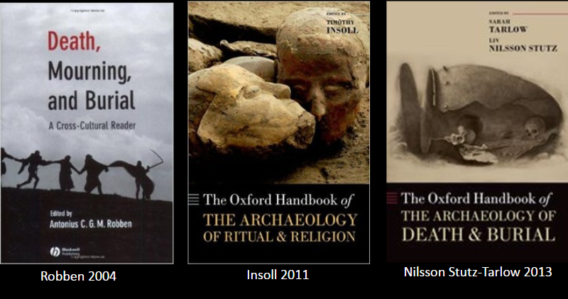
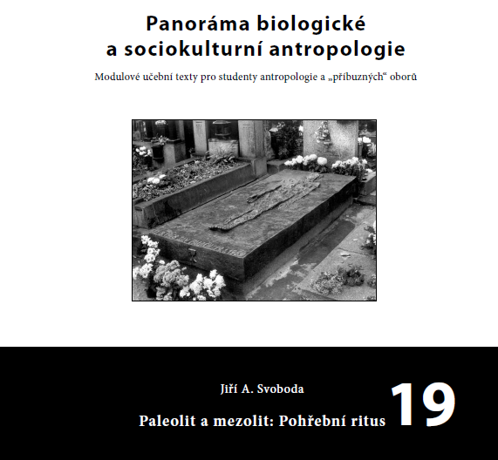
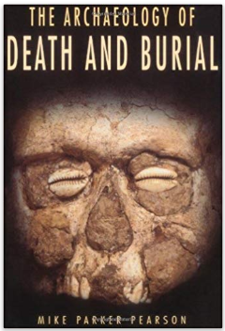
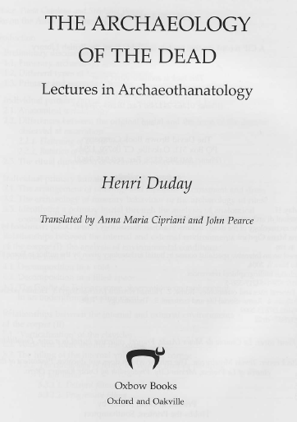
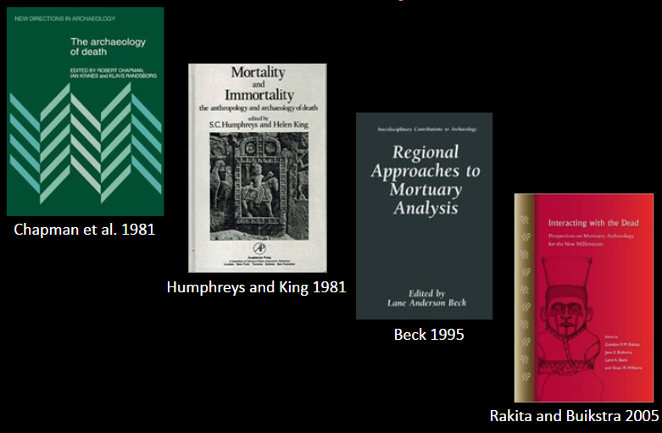


Slide 5
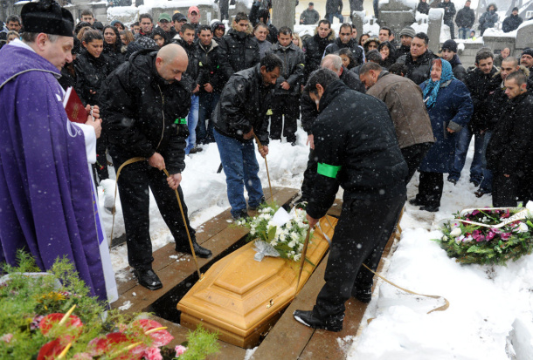
Rituál pohřbívání
Rituál: je stylizovaný vzorec chování, ve kterém se odráží základní sociální hodnoty společnosti. Podstatné = formalizace, opakování a (relativní) kontinuita (Pearson, 2001; O´Shea, 1984).
Ritus: formální aspekt způsobu pohřbu, konečná podoba, zjednodušená typologie (žárový, kostrový, bi-rituální) = archeolog nezaznamená rituál.

Slide 6
Pohřeb
Vyjádření úcty zemřelému, symbolické vyznání, prosba o duchovní pomoc zemřelému a pozůstalým (Pearson, 2001). Vyrovnání se s smrtí = emocionální i sociální stránka pohřbu (Šiklová, 2013).
Poskytuje kulturně předepsaný a sociálně akceptovaný způsob přechodu z života do smrti (rites of passage) (Arnold Van Gennep, 1906).
Odráží strukturu společnosti, vztahy, rovnost a nerovnost (?)
Otázka je, co je viditelné pro bioarcheologa a jak k interpretaci pohřbu přistupovat.

Slide 7
Procesuální archeologie
60. a 70. léta 20. století: nová archeologie (USA); analytická archeologie (GB); Lewis R. Binford, David L. Clarke, Ian Hodder.
Etnografický výzkum pohřebních praktik s cílem sledovat obecná pravidla napříč kulturami.
  Vztah mezi statickým jevem v archeologickém kontextu a dynamickým projevem chování minulé společnosti.
Lewis R. Binford: vztah mezi variabilitou v pohřbívání a sociální komplexitou dané společnosti.

Slide 8
L. R. Binford (1971) a variabilita v pohřbívání
Termín social persona = množství sociálních identit, kterých jedinec během života dosáhl a mohou se manifestovat v pohřbu.
Subsistence (ekonomie) společnosti koreluje s komplexitou pohřbu.
Komplexitu sleduje v několika dimenzích (věk, pohlaví, sociální role, podmínky smrti, místo smrti atd.).
Usedlé společnosti mnohem více berou v potaz dimenze spojené se sociálním statusem. Lovci a sběrači více věk a pohlaví.
Usedlé společností = více komplexní pohřební ritus.

Slide 9
Sekundární pohřby
Vyskytují se zejména u usedlých společností (podle HRAF, Sosna (2007) a Schroeder (2001)), souvisí s komplexitou společnosti.
Sekundární uložení je častěji vázáno na sociální status zemřelého.
Primárním uložením je častěji inhumace, méně často expozice těla na povrchu.
Primární a sekundární uložení se vždy liší!

Slide 10
Variabilita v pohřbívání
Celkový nárůst variability v pohřbívání může ukazovat na společenské změny (Davies, 2008).
V současné ČR také narůstá variabilita, bývá dávána do souvislosti s narůstající individualitou.

Slide 11
Variabilita v pohřbívání
Žeh, inhumace, alternativní ekologické pohřby.
Žeh: rozptyl ve vodě, na louce, doma, ponechání si urny, uložení urny do země atd.; inhumace: velikost a úprava hrobu; eko.: vodní kremace, zpátky ke kořenům, kompost atd.
Variabilita v pohřbívání se v průběhu postdepozičních procesů redukuje = lidská vlastnost kategorizace způsobuje schematické dělení.

Slide 12
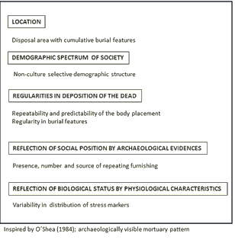
Dominantní pohřební ritus
Např. v ČR: žárový ritus.
V archeologickém záznamu bývá označován dominantní pohřební ritus ten, který je nejčastější pro dané období a slouží také jako datovací technika = nazývaný „normativní“, vše ostatní „deviantní“.
Reprezentativnost! Zachovalý ritus mohl být klidně minoritní.

Slide 13
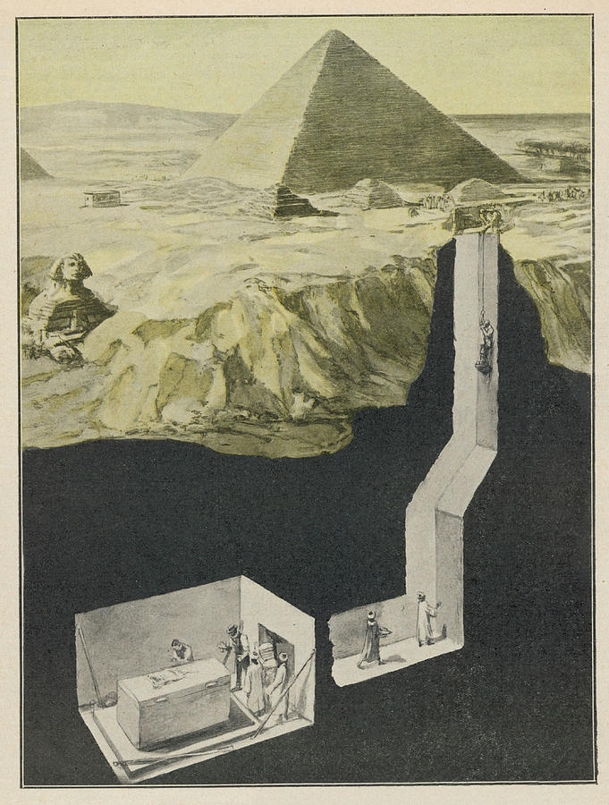
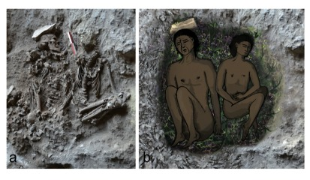
Proč jsou pohřby důležitým archeologickým zdrojem informací?
Pohřby poskytují informaci o životě i smrti člověka.
Těla se sama nepohřbila, hrob a pohřeb odráží pohnutky přeživších.

Slide 14
Kostra (věk, pohlaví, zdravotní stav, aktivita, strava atd.)
Gender a rodinné vazby
Hrob a pohřeb (kostra)
Výbava hrobu, ekonomie, obchod, řemesla a specializace
Náboženství, hodnoty, pojetí posmrtného života
Sociální role, postavení, moc, prestiž

Slide 15
Problémy
Je daný hrob reprezentativní?
Reflektuje výbava hrobu charakter a postavení mrtvého?
Hrob a hrobová výbava
Jednalo se o předměty patřící pouze do hrobu?
Patřily mrtvému nebo pozůstalým?
K čemu slouží výbava hrobu? Dar (úplata) bohům nebo je budou mrtví potřebovat?

Slide 16
Časová osa

Slide 17
A) Před-pohřební:
  výběr místa,
  zformování hrobu,
  úprava vlastního těla,
  „obaly“ těla.
B) Pohřební:
  uložení /aranžování těla,
  milodary a výbava,
  uzavření a konečné formování hrobu.
C) Po-pohřební: znovu otevírání hrobů;
D) Speciální případy:
  relikvie,
  kenotafy,
  kanibalismus.
Duday (2005)

Slide 18
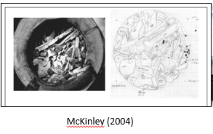
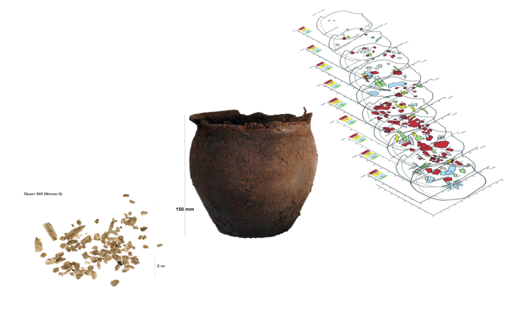
Žárový ritus
Předkremační
Kremace
Postkremační
Postdepoziční
Exkavace
Postexkavační
Celé tělo vs. části těla
Měkké tkáně vs. suché kosti
Pozice těla
Konstrukce hranice
Intensita a doba trvání žehu
Počet jedinců/zvířat
Ochlazování
Přesun do urny
  záměrná/náhodná manipulace

Slide 19
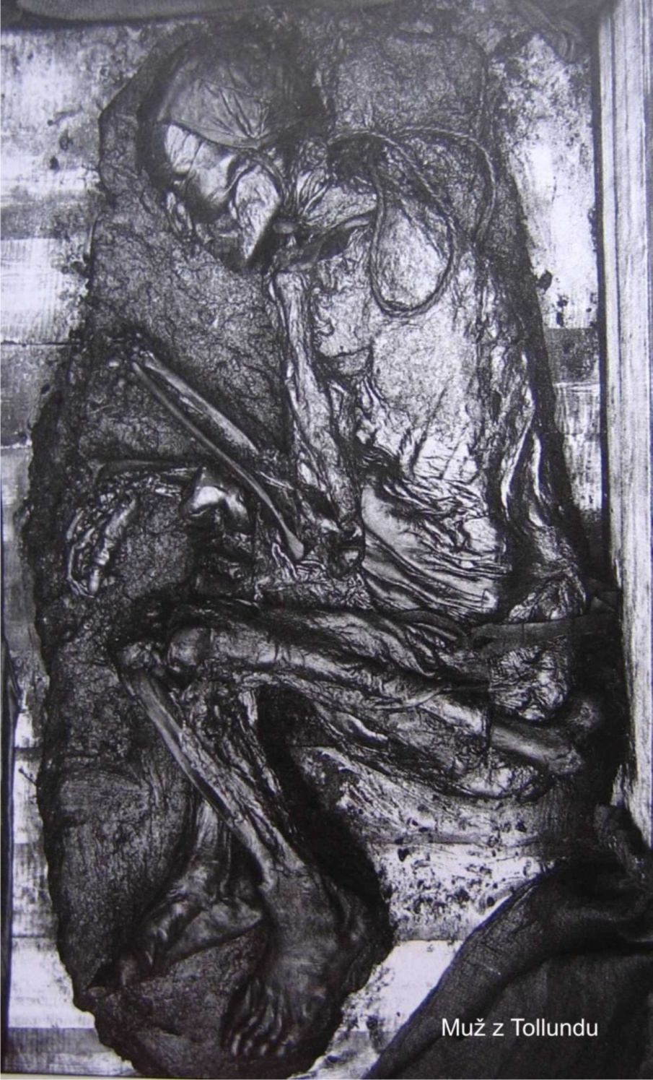
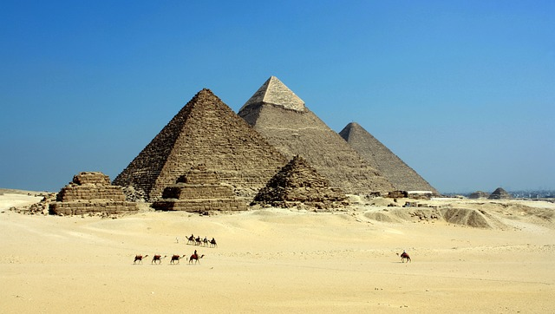
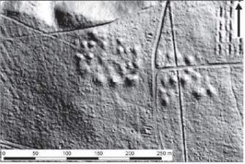
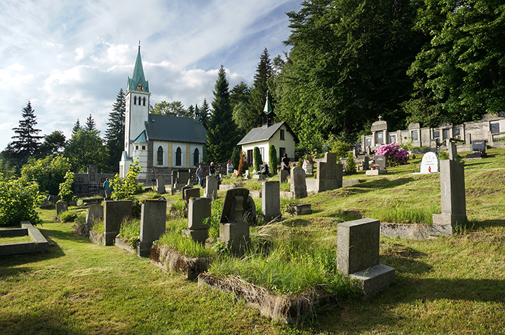
Před-pohřební: umístění pohřebiště, hřbitova, hrobu
Blízkost dominanty v krajině = symbolický smysl sám, ve spojení s výskytem božstva, ducha či přírodní síly.
Právo na území (Grawettské hroby uložené na strategicky významných průchodištích (Předmostí, Dolní Věstonice)).
Charakter vybraného místa = vlhké prostředí, posvěcená půda, poloha v rámci geografického systému.
/cs.wikipedia.org/wiki/Egyptské_pyramidy
Macháček et al. (2003)
ceskepamatky.cz
https://en.wikipedia.org/wiki/Tollund_Man

Slide 20
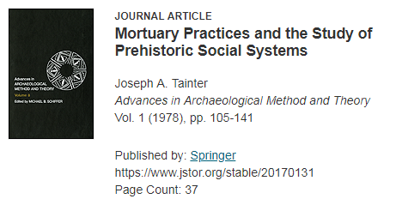
Zformování hrobu
Např. velikost, tvar, vnitřní uspořádání.
  Velikost: pojem „energetického výdeje“ při vytváření hrobu (Tainter, 1978).
  Tvar: dům (chodbové hroby, komorové hroby, domy a města mrtvých ve Středomoří), loď (Skandinávie, Vikingové), hora (pyramidy v Egyptě, latinská Amerika).
  Vnitřní uspořádání: chodby, komory, schody.

Slide 21
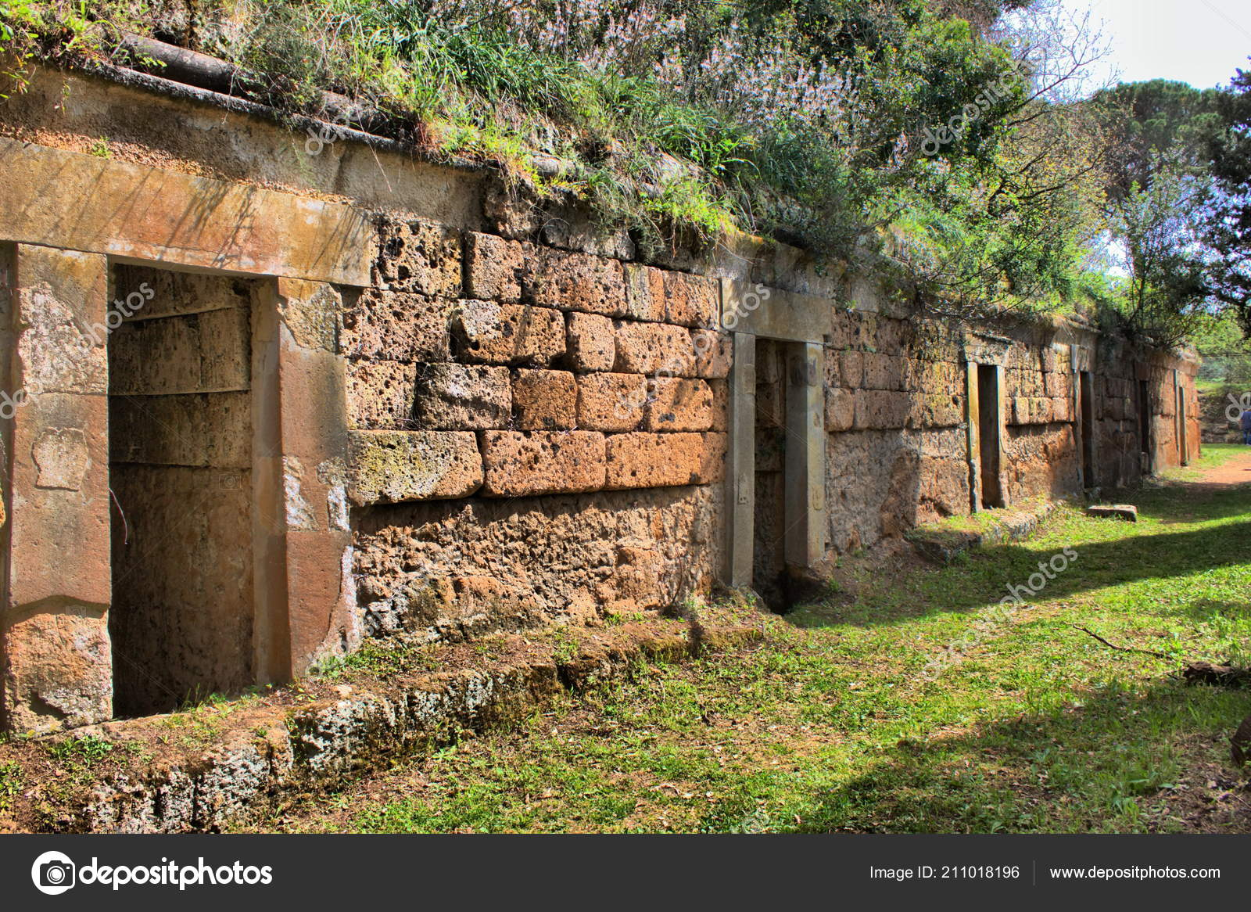
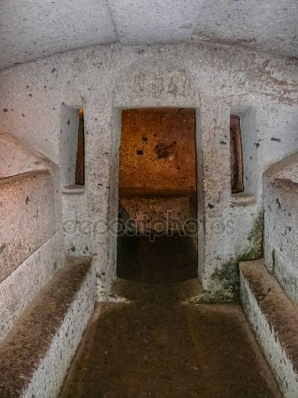
Etruská nekropole Banditaccia

Slide 22
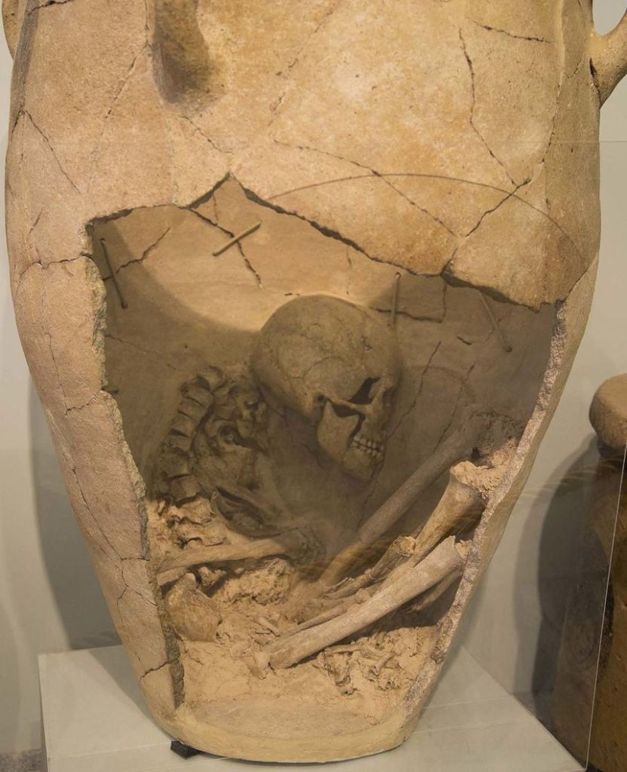
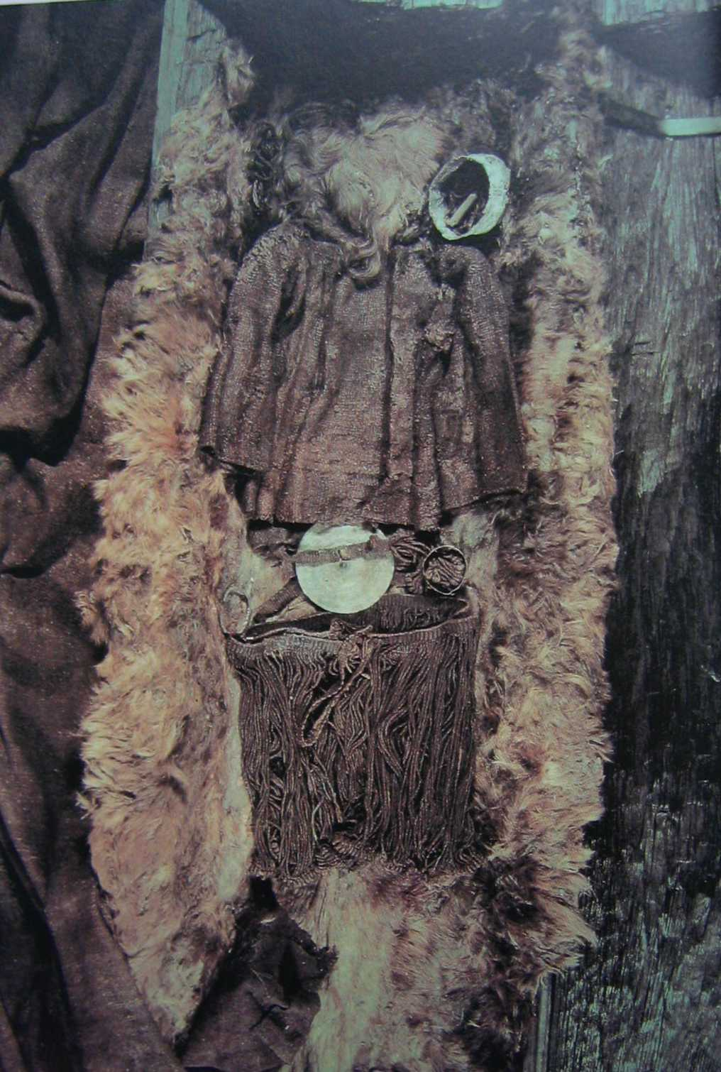
„Obaly“ těla a ostatků
▪ Oblečení ▪ Posmrtná maska
▪ Sarkofág ▪ Urny, nádoby
https://ritaroberts.wordpress.com/2017/04/18/archaeology-of-the-minoan-cemetery-at-pacheia-ammos-crete/minoan-pot-burial/

Slide 23
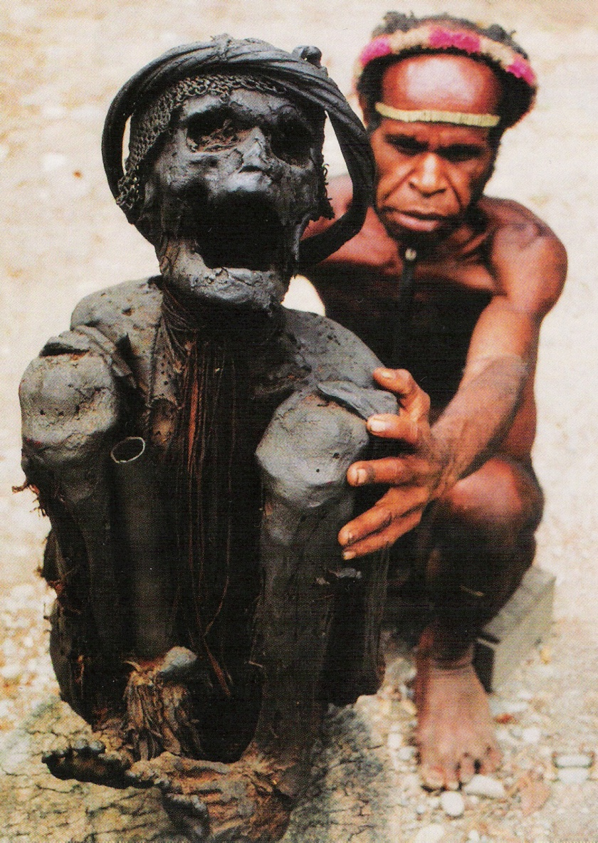
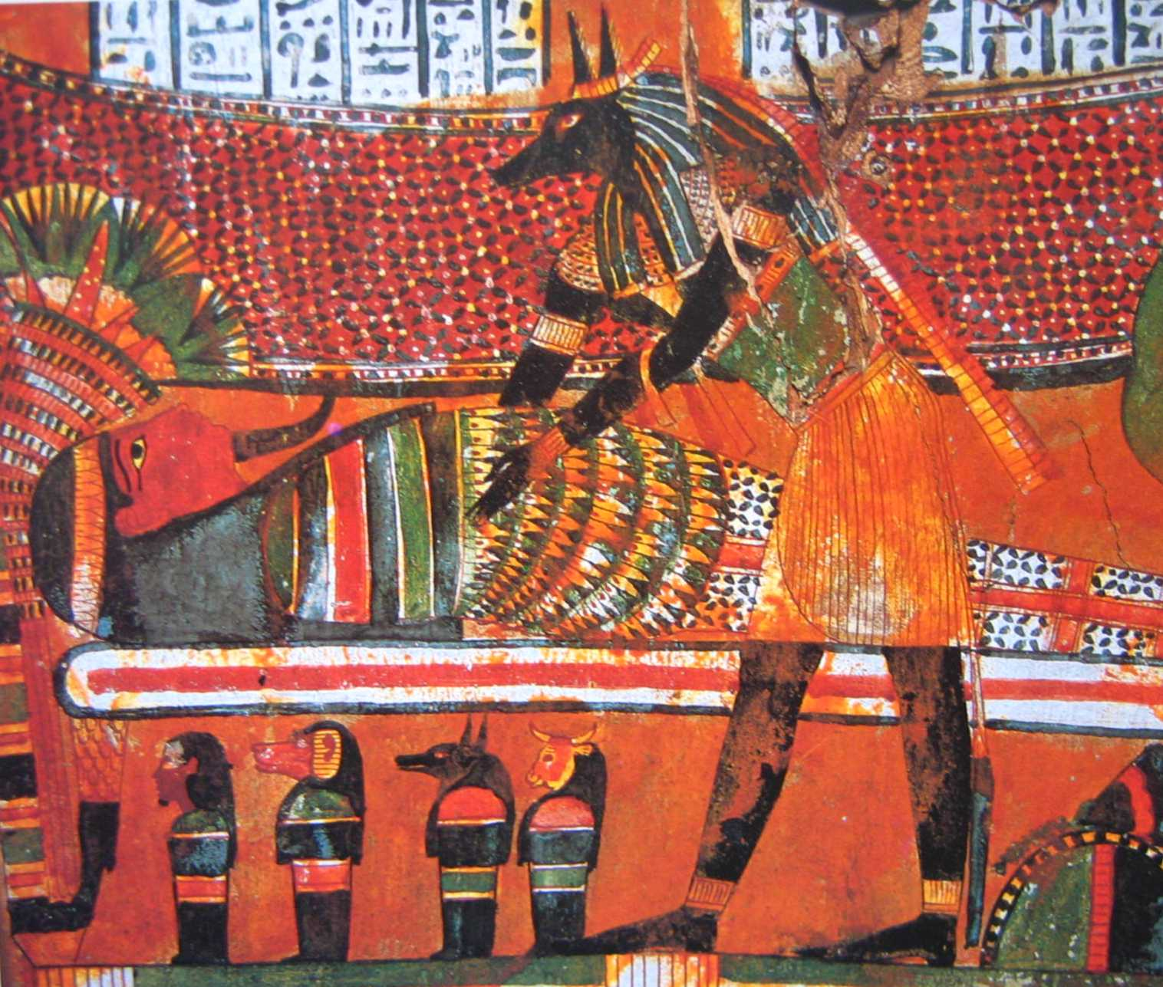
Úprava vlastního těla
▪ Rozdělení těla, získání kostí.
▪ Zformování účesu.
▪ Arteficiální mumifikace.

Slide 24
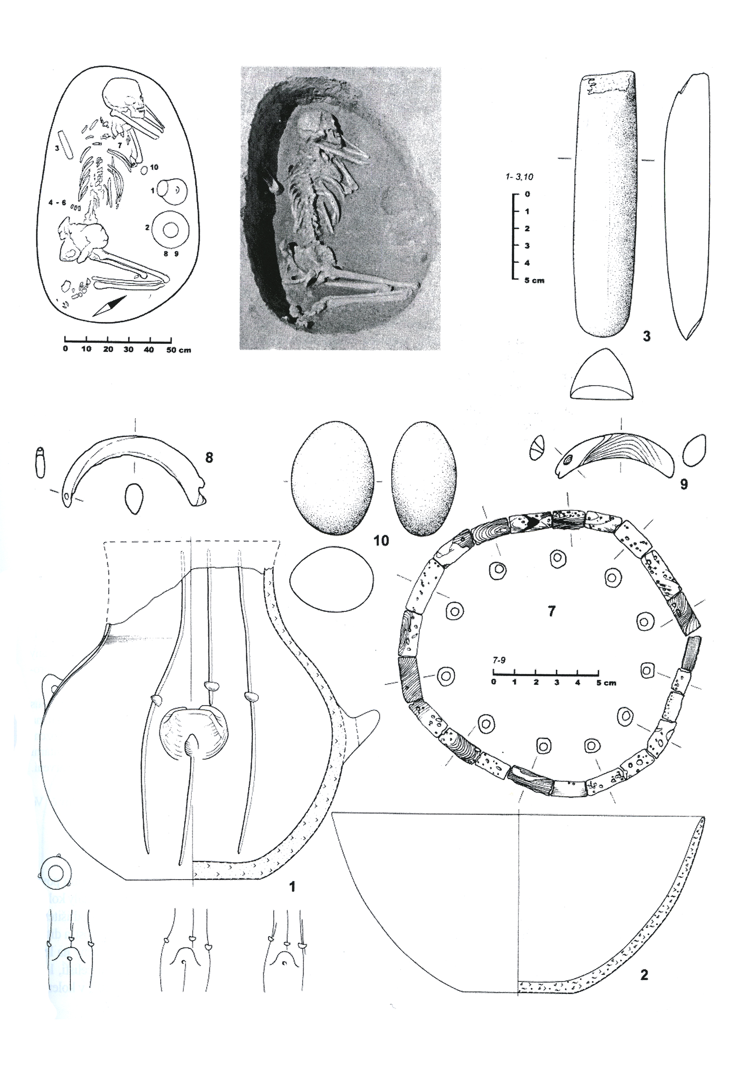
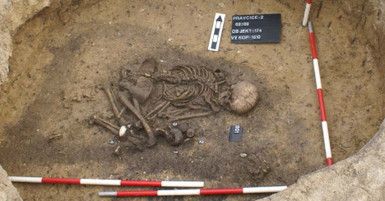
Výbava a milodary
Součástí majetku zemřelého nebo patří pohřbívající komunitě.
Jídlo, pití, obaly (nádoby).
Ostatní artefakty (nástroje, ozdoby, zbraně).
U artefaktů může symbolického smyslu nabývat např.: barva, materiál atd.
http://www.ac-olomouc.cz/

Slide 25
Orientace a poloha těla
Orientace podle:
světových stran,
astrálních jevů,
dominanta (hora),
jiný (vchod na hřbitov).
Poloha:
sociální kategorie (např. pohlaví),
vztah (mezi pohřbenými osobami),
návrat do lůna (poloha plodu),
odlišná od většiny.

Slide 26
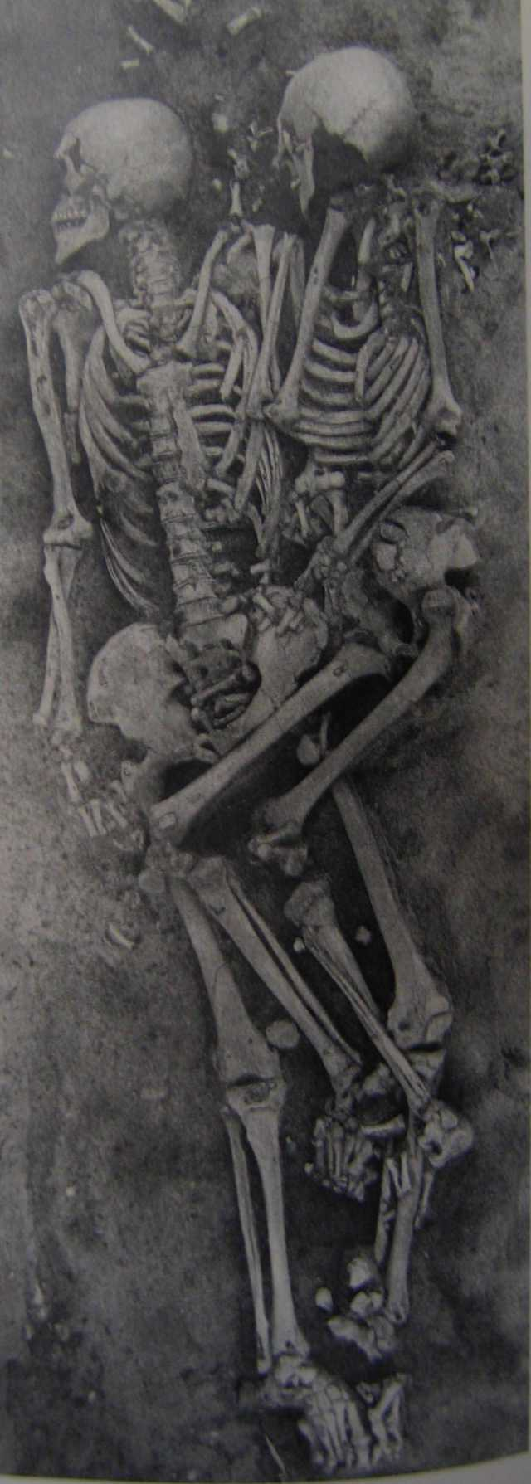
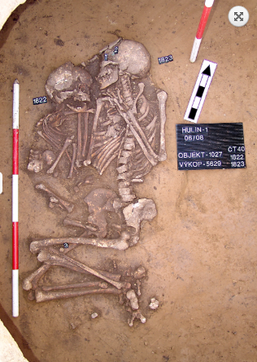
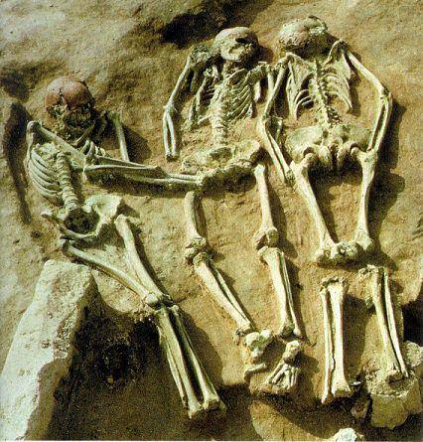
ÚKOL

